Slide 1
QUESTÕES CONTROVERTIDAS SOBRE PRESCRIÇÃO INTERCORRENTE: ITEM 4.3 DO RESP. 1.340.553/RS
Renata Elaine Silva Ricetti Marques
Pós-Doutora em Direito Tributário pela USP; Doutora e Mestre em Direito Tributário pela PUC/SP; Coordenadora do Curso de Pós-Graduação em Direito Tributário da EPD e Advogada.

Slide 2
Item 4.3 do Resp. 1.340.553/RS
4.3.) A efetiva constrição patrimonial e a efetiva citação (ainda que por edital) são aptas a interromper o curso da prescrição intercorrente, não bastando para tal o mero peticionamento em juízo, requerendo, v.g., a feitura da penhora sobre ativos financeiros ou sobre outros bens. Os requerimentos feitos pelo exequente, dentro da soma do prazo máximo de 1 (um) ano de suspensão mais o prazo de prescrição aplicável (de acordo com a natureza do crédito exequendo) deverão ser processados, ainda que para além da soma desses dois prazos, pois, citados (ainda que por edital) os devedores e penhorados os bens, a qualquer tempo – mesmo depois de escoados os referidos prazos –, considera-se interrompida a prescrição intercorrente, retroativamente, na data do protocolo da petição que requereu a providência frutífera.

Slide 3
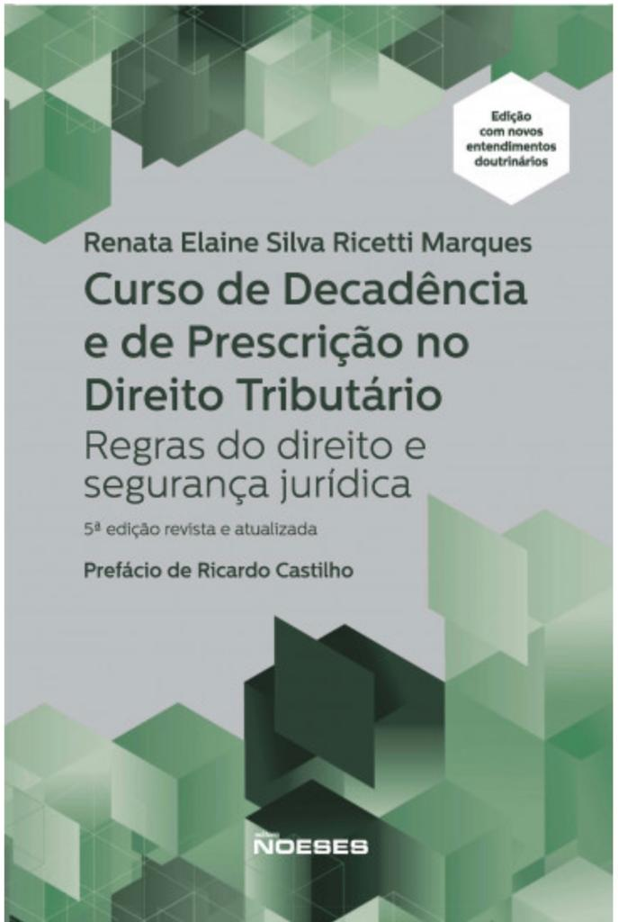
OBRIGADA!
renata@renataelainesilva.com
@renataelainericetti

